Slide 1
Copules ARCHIMEDIENNES
Projet ERM
Siméon DELYON MANIABLE
Clément LAGARDE
Gabriel LAHERRERE

Slide 2
Copules ARCHIMEDIENNES
Introduction (page 3)
Définition et propriétés (page 4)
Exemple de copules archimédiennes (page 9)
Techniques d’estimation
Simulation des copules (page 12)
Estimation de copules (page 14)
Critère de sélection de la meilleur copule (page 17)
Cas pratiques
Exemples (page 19)
Cas pratique (page 22)
Annexes

Slide 3
Introduction
Les copules sont très utiles dans la modélisation de la dépendance entre différentes variables.
Exemple : En IARD, les copules peuvent servir à établir le lien, dans un accident, entre le cout des sinistres automobiles et le cout des sinistres médicaux
En comprenant mieux les liens entre les différents risques auxquels l’assureur est confronté, il va pouvoir mieux piloter ses fonds.
Les copules archimédiennes se distinguent par leur capacité à modéliser des dépendances asymétriques. Elles permettent de refléter des liens entre des variables qui vont dépendre du contexte global.
Exemple : Dans un marché haussier les dépendances sont moins importantes que dans un marché baissier

Slide 4
Définitions
Un générateur est une fonction h : [0, 1] → ℝ+ qui satisfait les conditions suivantes :
h est strictement décroissante.
h est continue.
h(1) = 0.
Si, de plus, lim(x→0) h(x) = +∞, alors le générateur est qualifié de strict.

Slide 5


Définitions
On appelle copule archimédienne de générateur h la copule $C :\left[0,1\right]n →[0,1]$ :
Si le générateur est strict la copule est toujours définie et elle est dit stricte
En dimension n, le générateur h est de classe C^{n-2} au moins et (-1)^{p}h^{(p)} ≤ 0

Slide 6

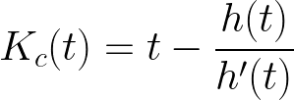
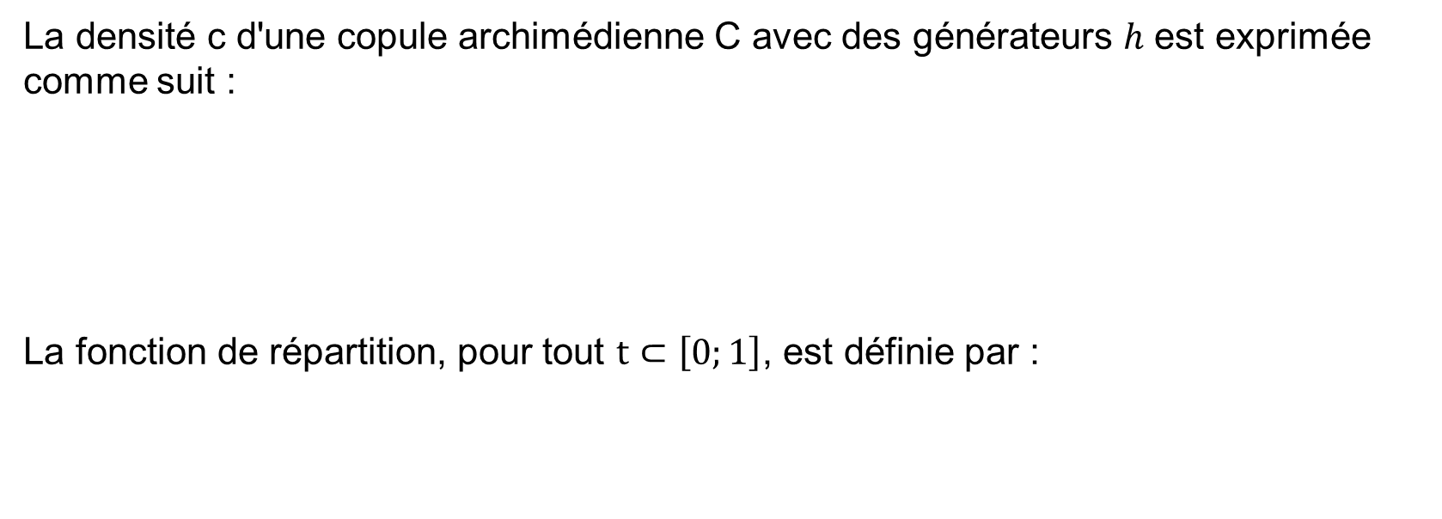
Exemple d’une copule en dimension 2
La densité c d'une copule archimédienne C avec des générateurs ℎ est exprimée comme suit :
La fonction de répartition, pour tout $t⊂\left[0;1\right]$, est définie par :

Slide 7
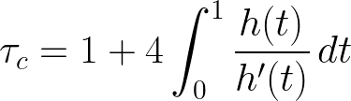
Tau de Kendall en dimension 2
Soient X et Y deux variables aléatoires d’une copule Archimédienne C générée par h.
Le tau de Kendall vaut :

Slide 8
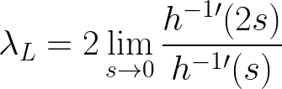

Dépendance de queue de distributions en dimension 2
Soit C une copule archimédienne bivariée stricte de générateur h.
Le coefficient de dépendance de queue au niveau inférieur de la distribution de la copule s'écrit :​
Si ℎ⁻¹′(0) est fini, alors C n'admet pas de dépendance de queue supérieure.
Si C possède une dépendance de queue supérieure, alors :
ℎ⁻¹′(0)=−∞
et le coefficient de dépendance de queue au niveau supérieur de la distribution est donné par :

Slide 9
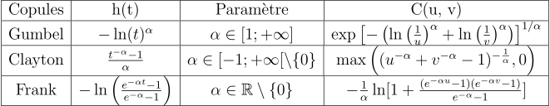
Copules archimédiennes classiques

Slide 10
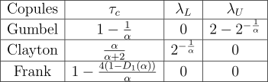

Copules archimédiennes classiques
Avec la fonction de Debye avec $Rα=\frac{αk}{eα−1}$

Slide 11
Copules ARCHIMEDIENNES
Introduction (page 3)
Définition et propriétés (page 4)
Exemple de copules archimédiennes (page 9)
Techniques d’estimation
Simulation des copules (page 12)
Estimation de copules (page 14)
Critère de sélection de la meilleur copule (page 17)
Cas pratiques
Exemples (page 19)
Cas pratique (page 22)
Annexes

Slide 12
Méthode de simulation
Deux situations distinctes sont envisageables :
Lorsqu'il s'agit de simuler la variable aléatoire U = (U₁, ..., U_{n}) ayant une copule C, à partir de la variable aléatoire X = (X₁, ..., X_{n}) avec une distribution F = (F₁, ..., F_{n}) : on génère des échantillons de X et on obtient U par la transformation suivante : U = (F₁(X₁), ..., F_{n}(X_{n})).
Lorsqu'il est nécessaire de simuler la variable aléatoire X = (X₁, ..., X_{n}) avec une distribution F = (F₁, ..., F_{n}) , à partir de la variable aléatoire U = (U₁, ..., U_{n}) ayant une copule C : on génère des échantillons de U et on retrouve X par la transformation inverse : X = (F⁻¹₁(U₁), ..., F⁻¹_{n}(U₂)).

Slide 13
Algorithme de simulation : Cas général
Soit (U_{i})_{i=1,...,n} les réalisations d’une copule C. L’algorithme suit ces étapes :
Simulation de U₁ ∼ U([0; 1])
Simulation de U₂ ∼ C₁(u₂|u₁) où C_{i}(u₁, ..., u_{i}) = C(u₁, ..., u_{i},1, ..., 1)
Recommencer le processus jursqu’à obtenir U_{n}
En pratique pour simuler une réalisation de loi C_{i}(u_{i}|u₁, ..., u_{i−1}) on simule une valeur v de loi uniforme U(0,1) et on calcule ensuite C_{i}⁻¹(v|u₁, ..., u_{i−1})

Slide 14


Estimateur empirique de copule
Soit r₁^{t},…,r_{n}^{t} la statistique de rang associée à l’échantillon multivarié X₁^{t},…,X_{n}^{t} tel que chaque r_{i}^{t} est rang de X_{i}^{t}, alors pour tout copule Ĉ définie sur le treillis :
par :
est une copule empirique.

Slide 15


Estimateur de maximum de vraissemblance
On définit un paramètre: θ = (θ₀,..., θ_{m}) avec :
- θ₀ : paramètre de la copule
- θ_{k} : paramètre de la marginale F_{k} , k = 1, ...,m
Soit X le vecteur dont on souhaite évaluer la densité. Le principe de l’estimation est le suivant, on maximise la log-vraisemblance :
Avec I_{X} la vraisemblance qui s’écrit :

Slide 16
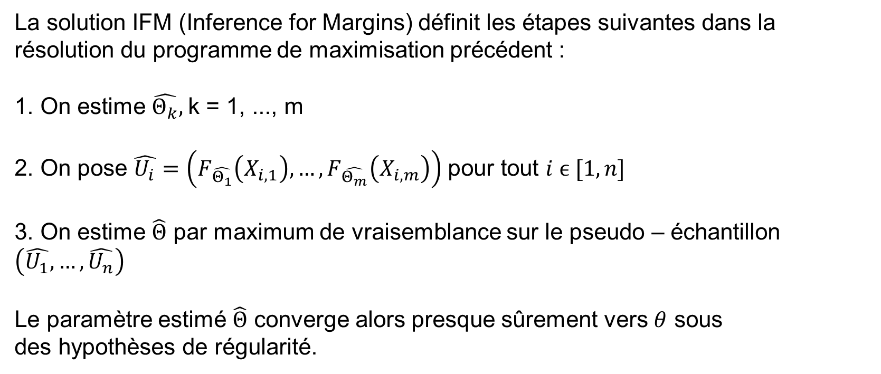
Estimateur de maximum de vraissemblance
La solution IFM (Inference for Margins) définit les étapes suivantes dans la résolution du programme de maximisation précédent :
1. On estime $\hat{Θ_{k}},$k = 1, ..., m
2. On pose $\hat{U_{i}}=\left(F_{\hat{Θ_{1}}}\left(X_{i,1}\right), …,F_{\hat{Θ_{m}}}\left(X_{i,m}\right)\right)$ pour tout $i ϵ [1, n]$
3. On estime $\hat{Θ}$ par maximum de vraisemblance sur le pseudo – échantillon $\left(\hat{U_{1}}, …,\hat{U_{n}}\right)$
Le paramètre estimé $\hat{Θ}$ converge alors presque sûrement vers $θ$ sous
des hypothèses de régularité.

Slide 17
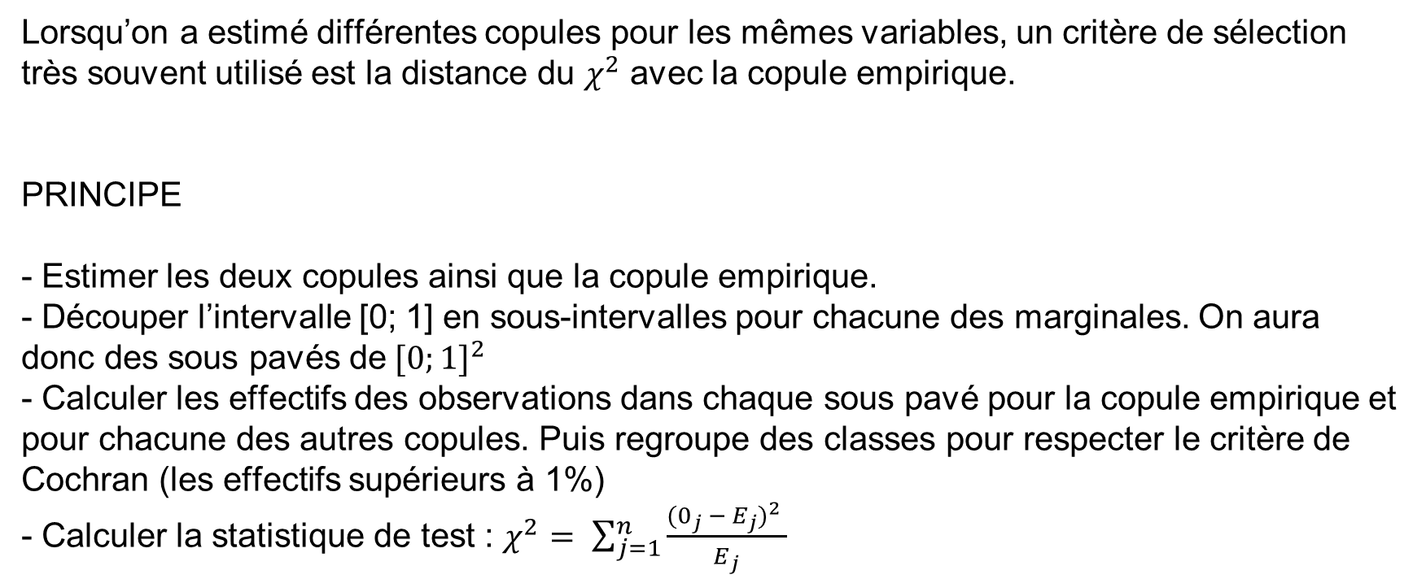
Distance du $χ^{2}$ avec la copule empirique
Lorsqu’on a estimé différentes copules pour les mêmes variables, un critère de sélection très souvent utilisé est la distance du $χ^{2}$ avec la copule empirique.
PRINCIPE
- Estimer les deux copules ainsi que la copule empirique.
- Découper l’intervalle [0; 1] en sous-intervalles pour chacune des marginales. On aura donc des sous pavés de${[0;1]}^{2}$
- Calculer les effectifs des observations dans chaque sous pavé pour la copule empirique et pour chacune des autres copules. Puis regroupe des classes pour respecter le critère de Cochran (les effectifs supérieurs à 1%)
- Calculer la statistique de test : $χ^{2}= \sum_{j=1}^{n}{\frac{{(0_{j} − E_{j})}^{2} }{E_{j}}}$

Slide 18
Copules ARCHIMEDIENNES
Introduction (page 3)
Définition et propriétés (page 4)
Exemple de copules archimédiennes (page 9)
Techniques d’estimation
Simulation des copules (page 12)
Estimation de copules (page 14)
Critère de sélection de la meilleur copule (page 17)
Cas pratiques
Exemples (page 19)
Cas pratique (page 22)
Annexes

Slide 19
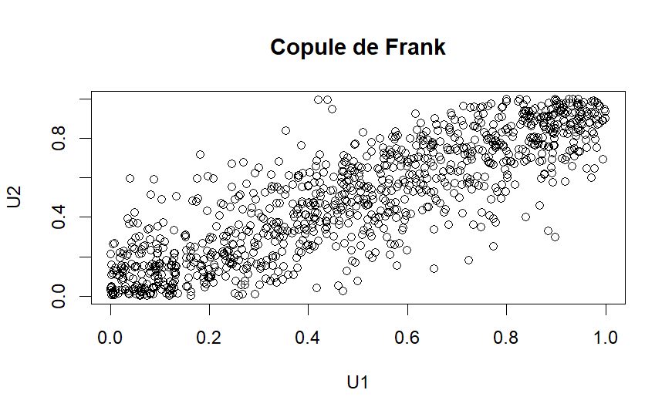
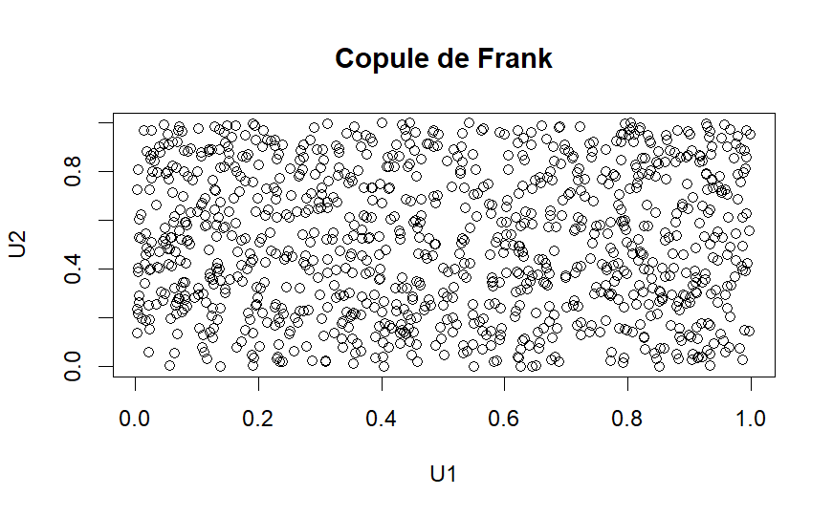
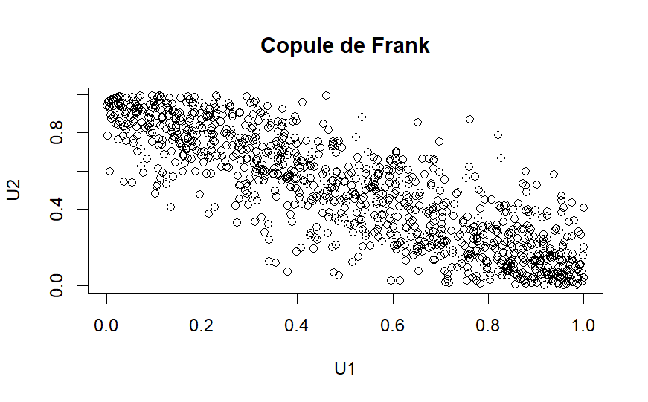
Exemples : Copule Frank
$$α=−9, n=1000$$
$$α=0, n=1000$$
$$α=9, n=1000$$

Slide 20
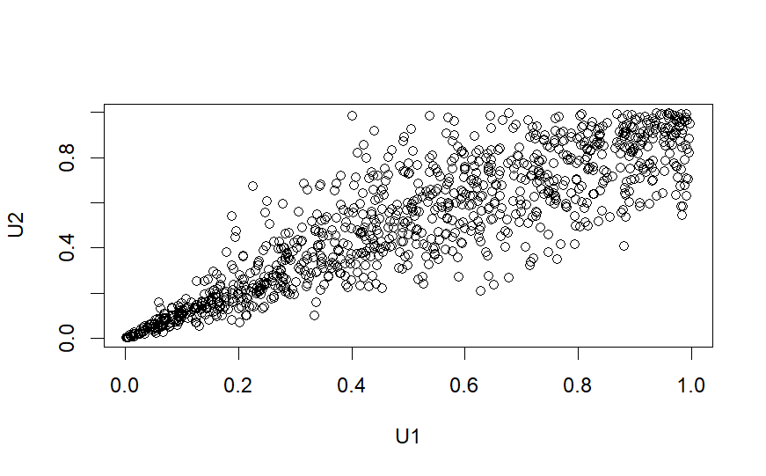
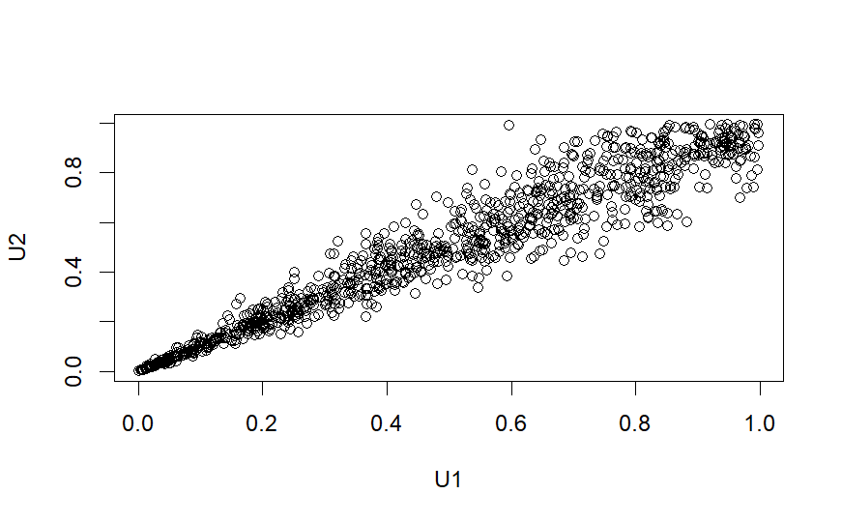
Exemples : Copule Clayton
$$α=5, n=1000$$
$$α=10, n=1000$$

Slide 21
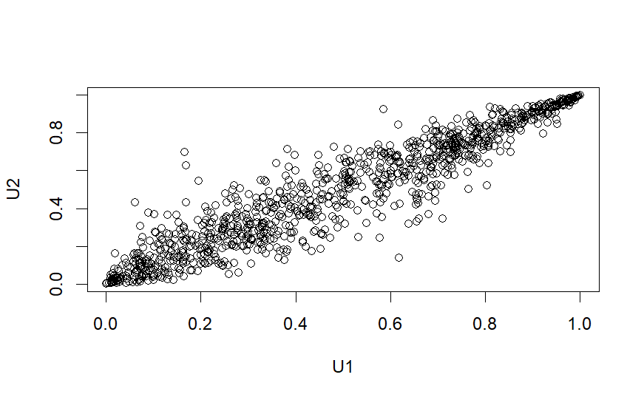
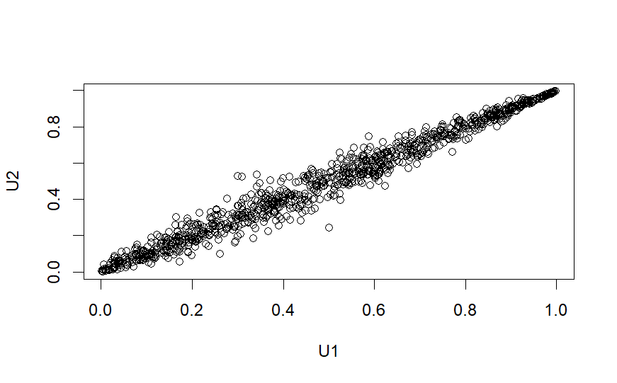
Exemples : Copule Gumbel
$$α=5, n=1000$$
$$α=10, n=1000$$

Slide 22
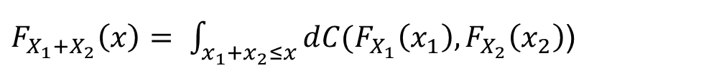

Cas pratique : VaR et copules ?
$VaR\left(X_{i},α\right)= F_{X_{i}}^{−1}(α$)
Et donc dans le cas de 2 risques:
$F_{X_{1}+X_{2}}\left(x\right)= \int_{x_{1}+x_{2}≤x}{dC(F_{X_{1}}\left(x_{1}\right),}F_{X_{2}}\left(x_{2}\right)$)

Slide 23
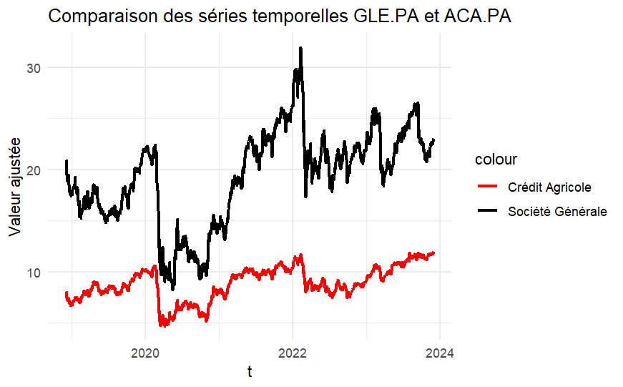
Cas pratique : Estimation de la VaR d’un portefeuille
 | 2018 | 2019 | 2020 | 2021 | 2022 | 2023 | Total
tau | 0,871 | 0,646 | 0,766 | 0,660 | 0,668 | 0,600 | 0,680
Corrélations de Kendall observées selon les années

Slide 24


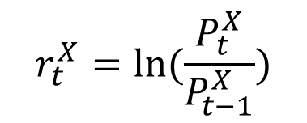
Cas pratique : Estimation de la VaR d’un portefeuille
Portefeuille : $V_{0}=100$
$$V_{t}=50e^{{\sum{r}}_{t}^{ACA}(1)}+50e^{{\sum{r}}_{t}^{GLE}(1)}$$
$$r_{t}^{X}=ln⁡(\frac{P_{t}^{X}}{P_{t−1}^{X}})$$

Slide 25
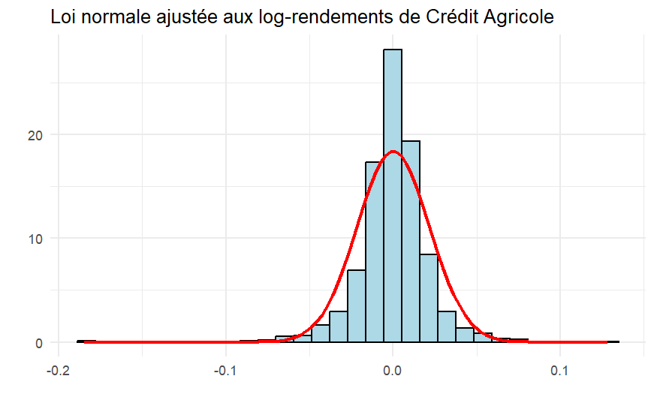
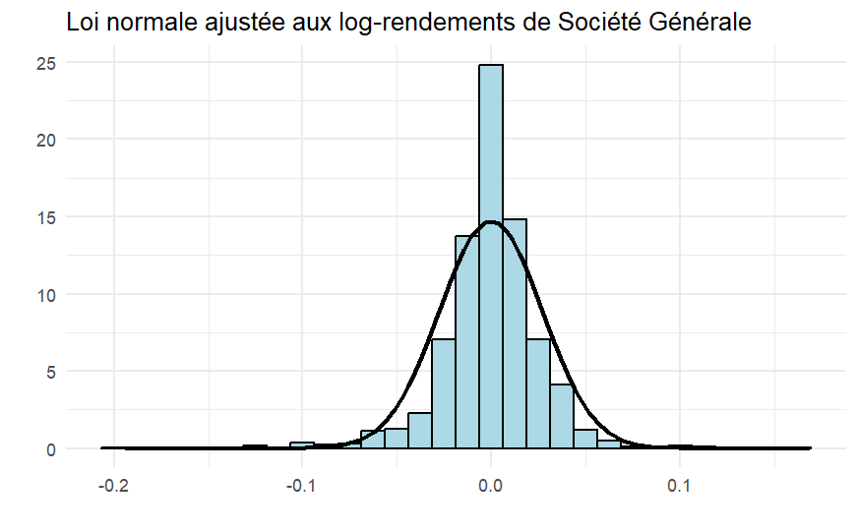


Cas pratique : lois marginales des log-rendements des actifs
-0.000281
Hypothèse : les lois marginales des log-rendements des 2 actifs suivent des lois normales
$μ=0,000056$, $σ=0,0217$
$μ=−0,000281$, $σ=0,0271$

Slide 26
Cas pratique : estimation des paramètres des copules
Pour chaque type de copule archimédienne, on estime le paramètre par maximum de vraisemblance
Clayton | Frank | Gumbel
2.932 | 4.254 | 10.58

Slide 27
Cas pratique : calcul de la VaR
Pour chaque copule et paramètre associé :
On simule notre distribution bivariée
On obtient ainsi la distribution de profit/perte du portefeuille
On calcule la VaR
 | Clayton | Frank | Gumbel
Var95% | 2.009256 | 2,055045 | 2,135919

Slide 28
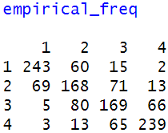
Cas pratique : sélection de la copule

Slide 29
Copules ARCHIMEDIENNES
Introduction (page 3)
Définition et propriétés (page 4)
Exemple de copules archimédiennes (page 9)
Techniques d’estimation
Simulation des copules (page 12)
Estimation de copules (page 14)
Critère de sélection de la meilleur copule (page 17)
Cas pratiques
Exemples (page 19)
Cas pratique (page 22)
Annexes

Slide 30
Bibliographie
http://www.ressources-actuarielles.net/C1256F13006585B2/0/0B9DF464E9543283C1256F130067B2F9/$FILE/Copules.pdf?OpenElement&fbclid=IwAR0acI5qZsZ6pxa7oAVQwQ-Reg7wt5hhCoSficqxGGz7_hvKP0Kc71jCj9g
http://www.ressources-actuarielles.net/EXT/ISFA/fp-isfa.nsf/0/0b9df464e9543283c1256f130067b2f9/$FILE/syntheseBE.pdf
http://www.ressources-actuarielles.net/EXT/ISFA/1226-02.nsf/d512ad5b22d73cc1c1257052003f1aed/d2789e99180391dbc12577050049491d?OpenDocument&Highlight=0%2Csydor&fbclid=IwAR2r9sU-V4DhVIgHw8bXSDtTKuUNHCt17UuTN5pgopeY5rdoTQb3g-7_MP0

